Slide 1
Previously on « Cerveau et Récompense »
L3 MIASHS SC
Apprentissage et motivation IV

Slide 2
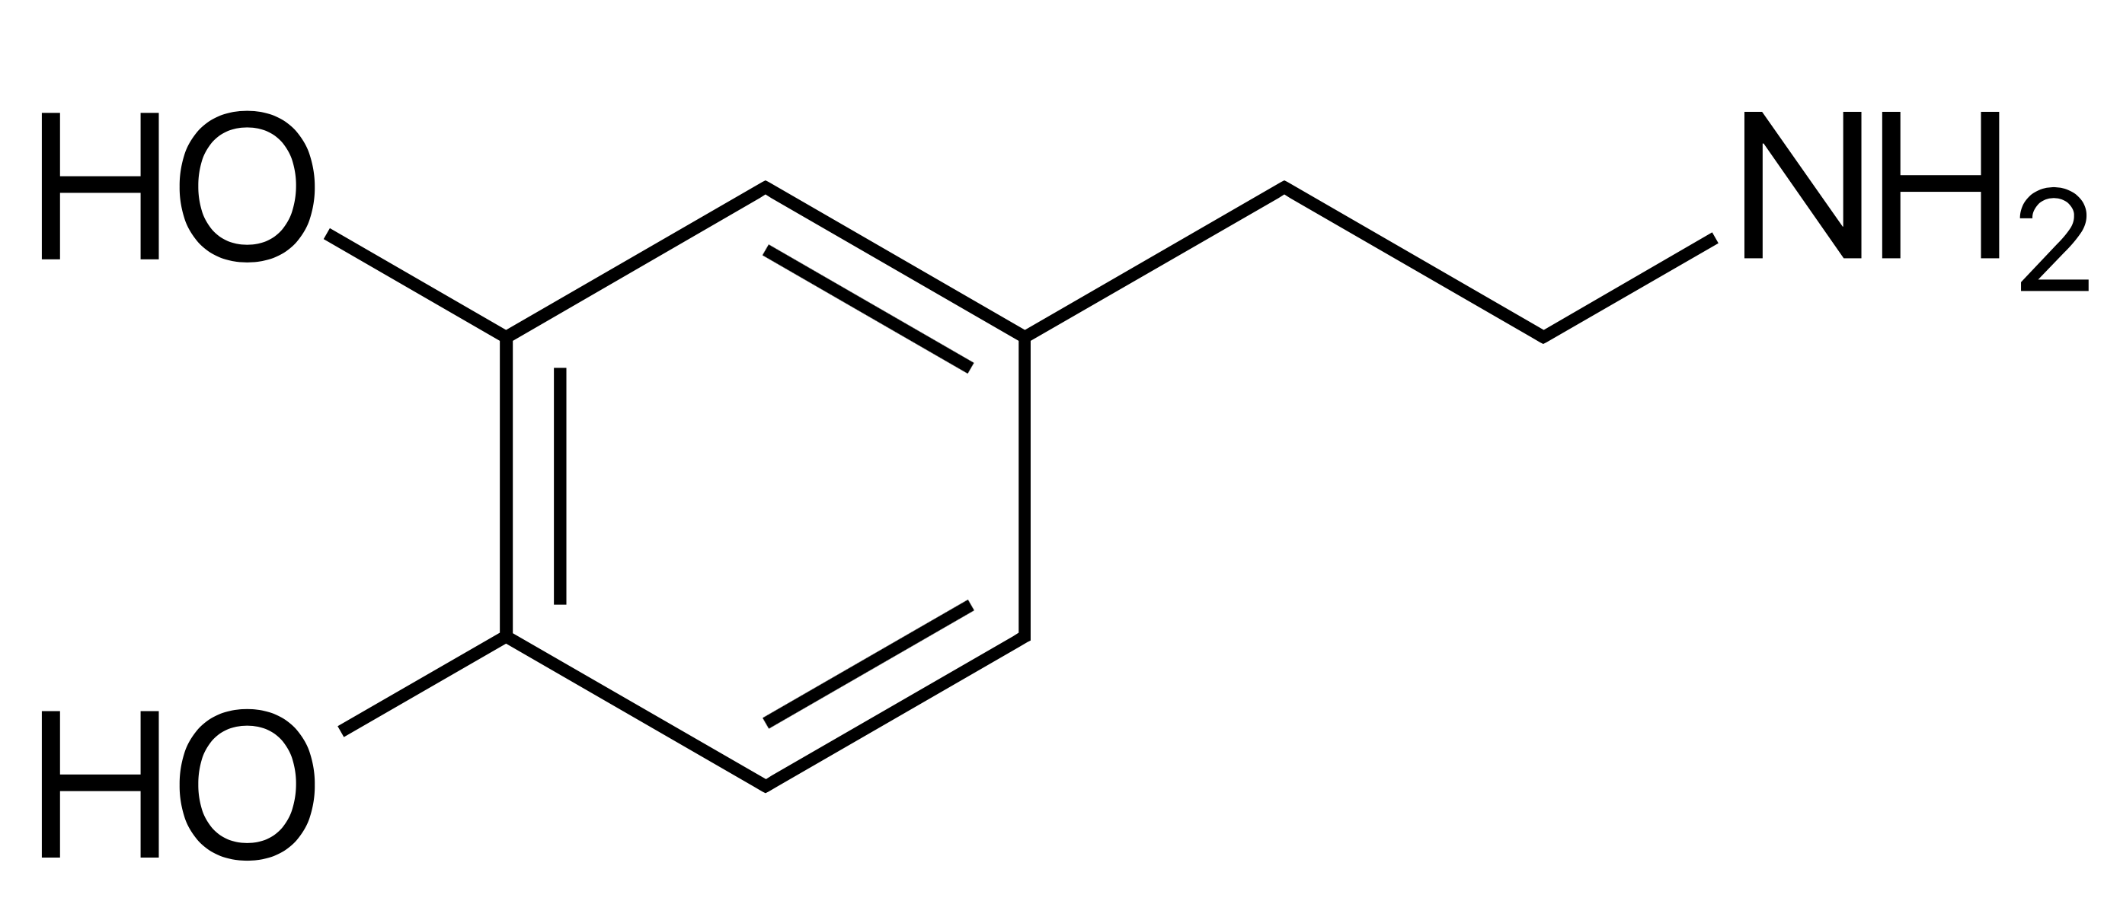
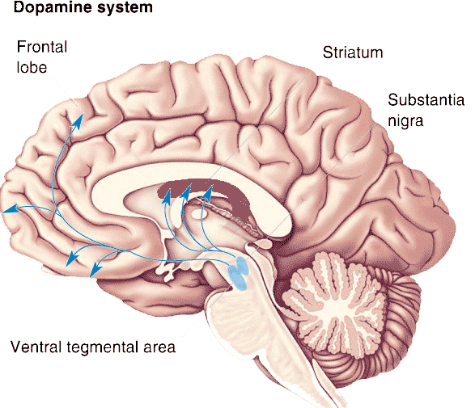
Substance noire
DOPAMINE
Aire ventro-tegmentale

Slide 3


Le système dopaminergique est ancien d’un point de vue phylogénétique
Il cible des structures importantes
La libération de dopamine modifie les connections synaptiques au sein de ces structures
La libération phasique de dopamine renforce le comportement
Une inhibition phasique du système dopaminergique punit le comportement
L’effet des récompenses sur notre comportement est médiatisé par le système dopaminergique
Système dopaminergique = Système de récompense du cerveau
L’effet addictif des drogues est du à leur action sur le système dopaminergique
La libération phasique de dopamine provoque une sensation de plaisir
Système dopaminergique = Centre de plaisir du cerveau

Slide 4
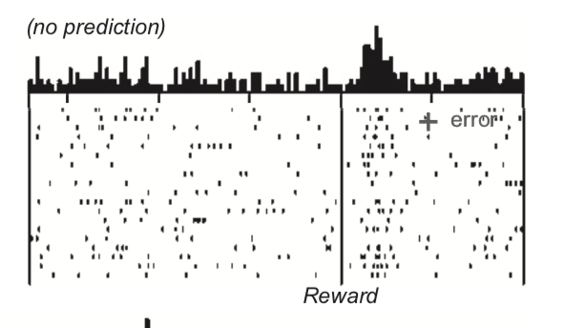
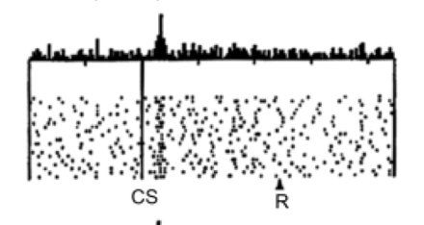
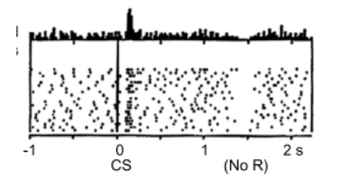
Au début de l’apprentissage,
Les neurones dopaminergiques ne réagissent à la présentation du stimulus conditionnel/discriminatif
Réponse phasique des neurones dopaminergiques lorsque la récompense est présenté
Une fois l’apprentissage acquis,
Réponse phasique des neurones dopaminergiques à la présentation du stimulus conditionnel/discriminatif
Aucune réponse des neurones lors de la présentation de la récompense
Mais…
Si on omet la récompense, désactivation phasique des neurones au moment où la récompense aurait du être donnée.

Slide 5
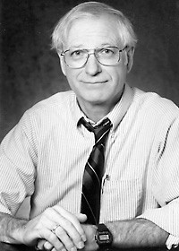
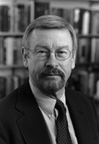
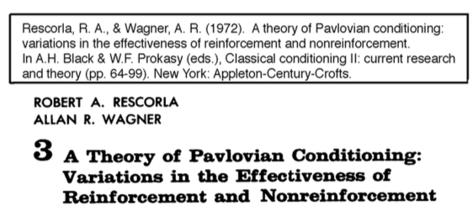
Robert Rescorla
(1940 – 2020)
Allan Wagner
(1934 – 2018)

Slide 6
Cerveau et Récompense Episode 4
L3 MIASHS SC
Apprentissage et motivation IV

Slide 7
TIME-OUT
Sur quels principes reposent le modèle de Rescorla-Wagner ?
Comment le modèle de Rescorla-Wagner explique-t-il l’acquisition et l’extinction ?
Comment le modèle de Rescorla-Wagner explique-t-il les phénomènes suivants : blocage, contingence, over-expectation, super-conditioning

Slide 8
Au début de l’apprentissage,
I = 1
V(stimulus) = 0
Surprise = I – V(stimulus)
= 1 – 0
= 1
Erreur de prédiction positive
Une fois l’apprentissage acquis,
I = 1
V(stimulus) = 1
Surprise = I – V(stimulus)
= 1 – 1
= 0
Erreur de prédiction nulle

Slide 9
Au début de l’apprentissage,
I = 1
V(stimulus) = 0
Surprise = I – V(stimulus)
= 1 – 0
= 1
Erreur de prédiction positive
Une fois l’apprentissage acquis,
I = 1
V(stimulus) = 1

Slide 10
Au début de l’apprentissage,
I = 1
V(stimulus) = 0
Surprise = I – V(stimulus)
= 1 – 0
= 1
Erreur de prédiction positive
Une fois l’apprentissage acquis,
I = 0
V(stimulus) = 1
Surprise = I – V(stimulus)
= 0 – 1
= -1
Erreur de prédiction négative

Slide 11
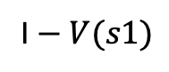
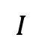
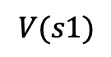
Le système dopaminergique est le centre de plaisir du cerveau
Le système dopaminergique implémente l’erreur de prédiction formalisée par le modèle de Rescorla-Wagner
Valeurs
Signal d’apprentissage
s1
$$V(s1)$$
Erreur de prédiction
I$− V(s1)$
Valence
Neurones dopaminergiques
R
$$I$$

Slide 12
TIME-OUT
Quel est le rapport entre le modèle de Rescorla-Wagner et les neurones dopaminergiques ?
Quel est le cadre général utilisé actuellement en neurosciences pour comprendre le rôle des neurones dopaminergiques ?

Slide 13
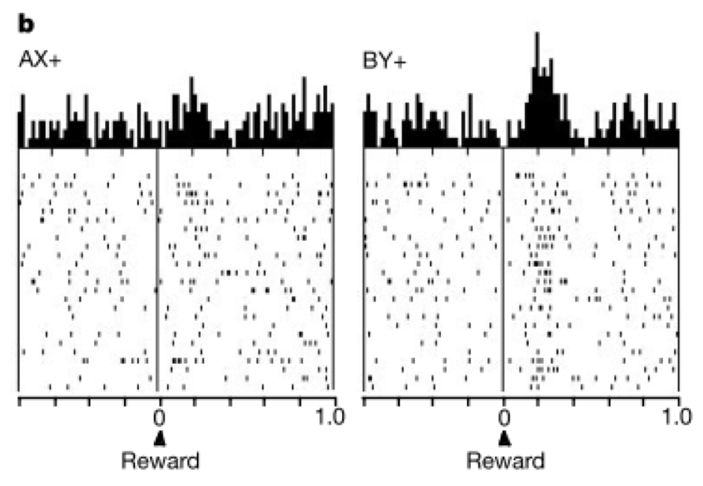
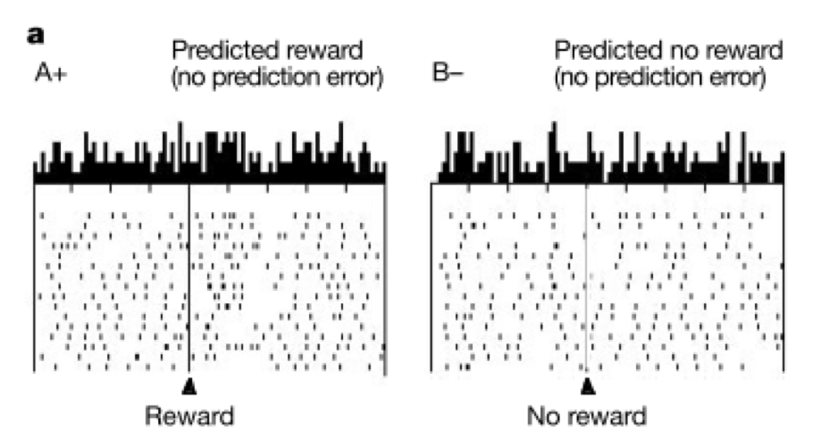
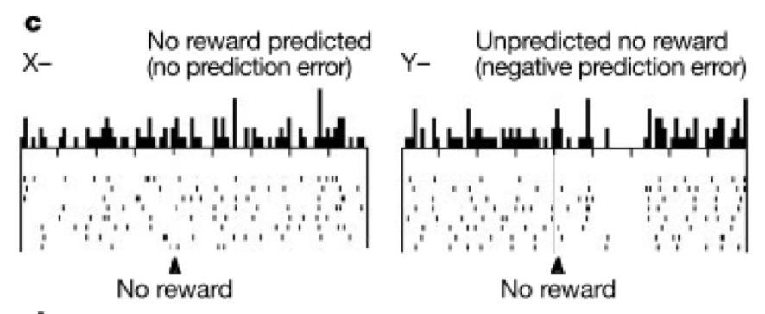
Phase 1
Phase 2
Test
A
Jus de fruit
AX
Jus de fruit
X
Rien
B
Rien
BY
Jus du fruit
Y
Réponse
Rescorla-Wagner
V(A) = I
V(X) = 0
S = I – [V(A) + V(X)] = 0
V(X) = 0
S = 0 – V(X) = 0
V(A) = I
S = I – V(A) = 0
V(B) = 0
V(Y) = 0
S = I – [V(B) + V(Y) = I
V(Y) = I
S = 0 – V(Y) = -I
V(B) = 0
S = 0 – V(B) = 0
Neurones dopaminergiques
Waelti, Dickinson, & Schultz (2001). Nature, 412, 43

Slide 14
Phase 1
Phase 2
Test
A
Jus de fruit
AX
Jus de fruit
X
Rien
B
Rien
BY
Jus de fruit
Y
Réponse
Rescorla-Wagner
V(A) = I
V(X) = 0
S = I – [V(A) + V(X)] = 0
V(B) = 0
V(Y) = 0
S = I – [V(B) + V(Y) = I
Neurones dopaminergiques
Waelti, Dickinson, & Schultz (2001). Nature, 412, 43

Slide 15
Phase 1
Phase 2
Test
A
Jus de fruit
AX
Jus de fruit
X
Rien
B
Rien
BY
Jus de fruit
Y
Réponse
Rescorla-Wagner
V(X) = 0
S = 0 – V(X) = 0
V(Y) = I
S = 0 – V(Y) = -I
Neurones dopaminergiques
Waelti, Dickinson, & Schultz (2001). Nature, 412, 43

Slide 16
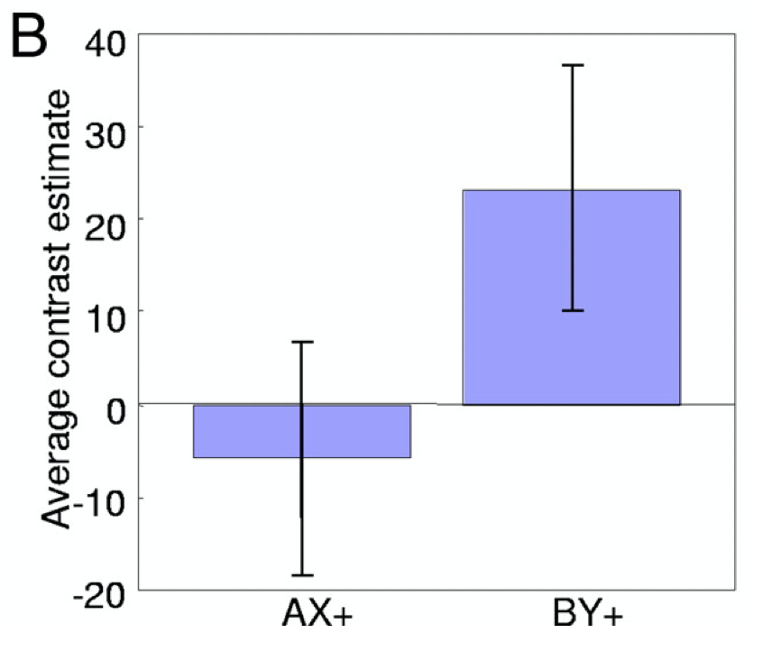
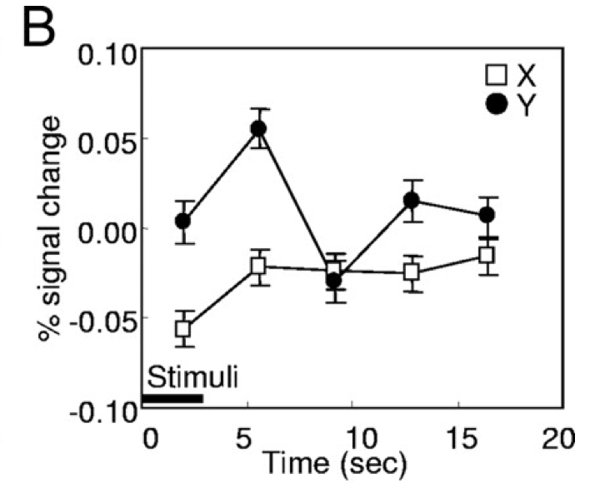
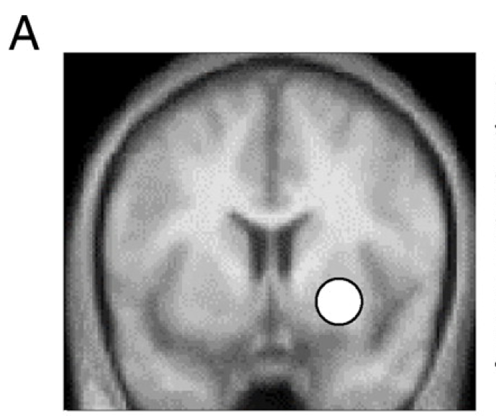
Phase 1
Phase 2
Test
A
Jus de fruit
AX
Jus de fruit
X
Rien
B
Rien
BY
Jus de fruit
Y
Réponse
Rescorla-Wagner
V(A) = I
V(X) = 0
S = I – [V(A) + V(X)] = 0
V(X) = 0
S = 0 – V(X) = 0
V(B) = 0
V(Y) = 0
S = I – [V(B) + V(Y) = I
V(Y) = I
S = 0 – V(Y) = -I
Neurones dopaminergiques
Striatum ventral
Tobler et al. (2006). J. Neurophisiology, 95, 301

Slide 17
Phase 1
Phase 2
Test
A
Jus de fruit
AX
Jus de fruit
X
Rien
B
Rien
BY
Jus de fruit
Y
Réponse
Rescorla-Wagner
V(X) = 0
S = 0 – V(X) = 0
V(Y) = I
S = 0 – V(Y) = -I
Neurones dopaminergiques
Tobler et al. (2006). J. Neurophisiology, 95, 301

Slide 18
TIME-OUT
Qu’est-ce que le blocage ?
Comment le modèle de Rescorla-Wagner explique-t-il le blocage ?
La réponse des neurones dopaminergiques chez le macaque sont-elles conformes aux prédiction du
modèle de Rescorla-Wagner ?
L’activité cérébrale chez des sujets humains telle qu’elle apparaît dans un IRM est-elle conforme
aux prédiction du modèle de Rescorla-Wagner ?

Slide 19
RENFORCEMENT CONTINU
RENFORCEMENT PROBABILISTE
A
Jus de fruit
A
Jus de fruit
A
Jus de fruit
A
Rien
A
Jus de fruit
A
Jus de fruit
A
Jus de fruit
A
Jus de fruit
A
Jus de fruit
A
Rien
A
Jus de fruit
A
Rien
A
Jus de fruit
A
Jus de fruit
Etc…
Etc…

Slide 20
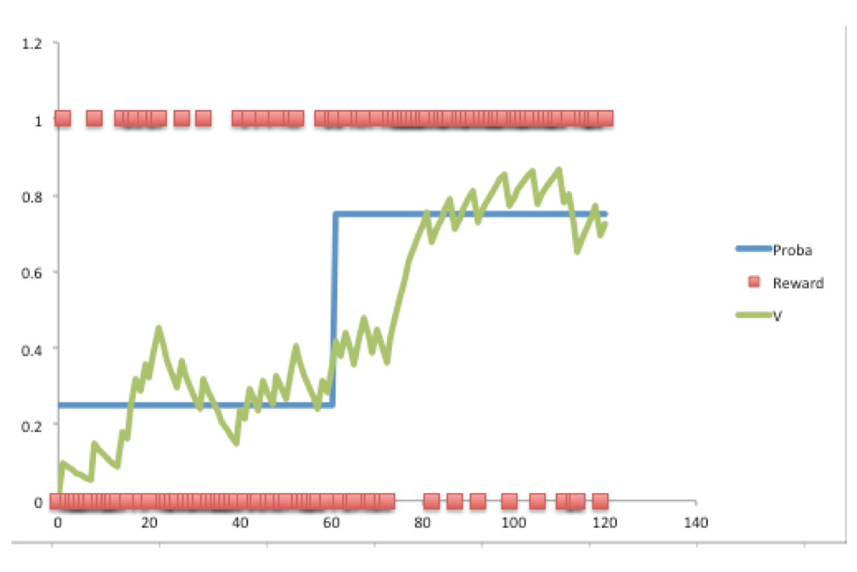
Probabilité de renforcement
Valeur associative

Slide 21
Probabilité de
renforcement
Valeur associative
(moyenne)
Erreur de prédiction
(essais renforcés)
S = I - V
0.00
S = 1 - 0.00 = 1
0.00
Fiorillo, Tobler, & Schultz (2003). Nature, 299, 1898

Slide 22
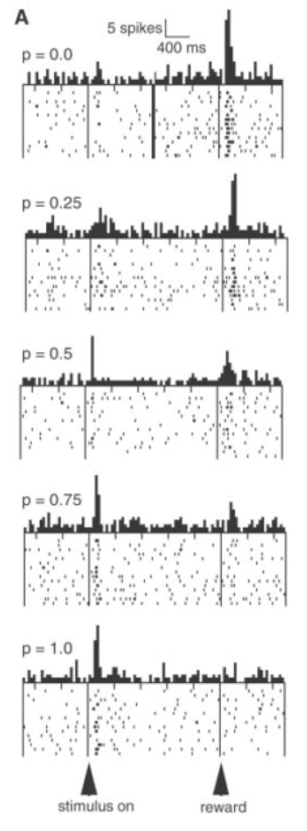
Probabilité de
renforcement
Valeur associative
(moyenne)
Erreur de prédiction
(essais renforcés)
S = I - V
0.00
S = 1 - 0.00 = 1
0.00
0.25
0.25
S = 1 - 0.25 = 0.75
Fiorillo, Tobler, & Schultz (2003). Nature, 299, 1898

Slide 23
Probabilité de
renforcement
Valeur associative
(moyenne)
Erreur de prédiction
(essais renforcés)
S = I - V
0.00
S = 1 - 0.00 = 1
0.00
0.25
0.25
S = 1 - 0.25 = 0.75
Fiorillo, Tobler, & Schultz (2003). Nature, 299, 1898

Slide 24
Probabilité de
renforcement
Valeur associative
(moyenne)
Erreur de prédiction
(essais renforcés)
S = I - V
0.00
S = 1 - 0.00 = 1
0.00
0.25
0.25
S = 1 - 0.25 = 0.75
0.50
0.50
S = 1 - 0.50 = 0.50
Fiorillo, Tobler, & Schultz (2003). Nature, 299, 1898

Slide 25
Probabilité de
renforcement
Valeur associative
(moyenne)
Erreur de prédiction
(essais renforcés)
S = I - V
0.00
S = 1 - 0.00 = 1
0.00
0.25
0.25
S = 1 - 0.25 = 0.75
0.50
0.50
S = 1 - 0.50 = 0.50
0.75
0.75
S = 1 - 0.75 = 0.25
Fiorillo, Tobler, & Schultz (2003). Nature, 299, 1898

Slide 26
Probabilité de
renforcement
Valeur associative
(moyenne)
Erreur de prédiction
(essais renforcés)
S = I - V
0.00
S = 1 - 0.00 = 1
0.00
0.25
0.25
S = 1 - 0.25 = 0.75
0.50
0.50
S = 1 - 0.50 = 0.50
0.75
0.75
S = 1 - 0.75 = 0.25
1.00
1.00
S = 1 - 1.00 = 0
Fiorillo, Tobler, & Schultz (2003). Nature, 299, 1898

Slide 27
Probabilité de
renforcement
Valeur associative
(moyenne)
Erreur de prédiction
(essais renforcés)
S = I - V
0.00
S = 1 - 0.00 = 1
0.00
0.25
0.25
S = 1 - 0.25 = 0.75
0.50
0.50
S = 1 - 0.50 = 0.50
0.75
0.75
S = 1 - 0.75 = 0.25
1.00
1.00
S = 1 - 1.00 = 0
Fiorillo, Tobler, & Schultz (2003). Nature, 299, 1898

Slide 28
Probabilité de
renforcement
Valeur associative
(moyenne)
Erreur de prédiction
(essais renforcés)
S = I - V
0.00
S = 1 - 0.00 = 1
0.00
0.25
0.25
S = 1 - 0.25 = 0.75
0.50
0.50
S = 1 - 0.50 = 0.50
0.75
0.75
S = 1 - 0.75 = 0.25
1.00
1.00
S = 1 - 1.00 = 0
Fiorillo, Tobler, & Schultz (2003). Nature, 299, 1898

Slide 29
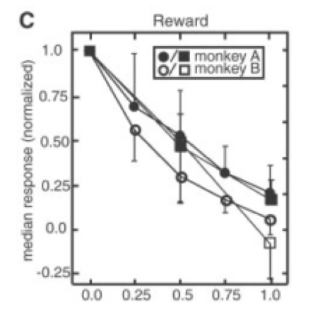
Fiorillo, Tobler, & Schultz (2003). Nature, 299, 1898

Slide 30
Probabilité de
renforcement
Valeur associative
(moyenne)
Erreur de prédiction
(essais mon-renforcés)
S = I - V
0.00
S = 0 - 0.00 = 0
0.00
0.25
0.25
S = 0 - 0.25 = -0.25
0.50
0.50
S = 0 - 0.50 = -0.50
0.75
0.75
S = 0 - 0.75 = -0.75
1.00
1.00
S = 0 - 1.00 = -1
Fiorillo, Tobler, & Schultz (2003). Nature, 299, 1898

Slide 31
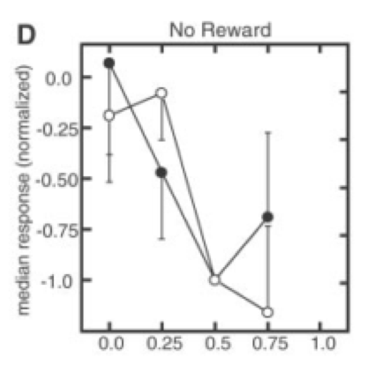
Fiorillo, Tobler, & Schultz (2003). Nature, 299, 1898

Slide 32
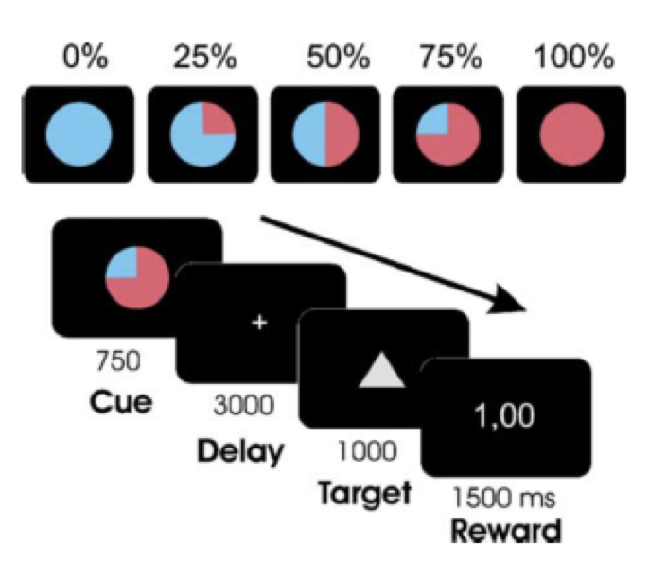
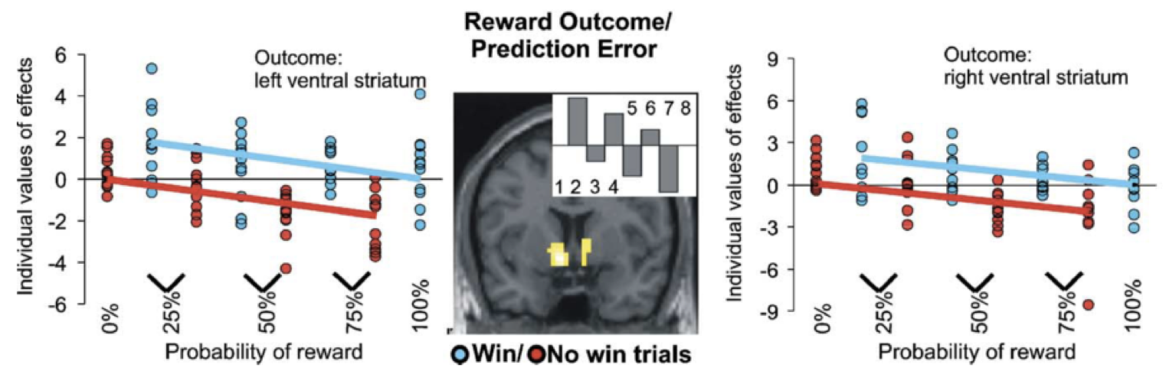
Abler et al. (2006). Neuroimage, 31, 790

Slide 33
TIME-OUT
Comment la valeur associative d’un stimulus évolue-t-elle dans le modèle de Rescorla-Wagner lorsqu’un
stimulus n’est renforcé que de manière probabiliste ?
Selon le modèle de Rescorla-Wagner, si un stimulus est renforcé de manière probabiliste, le sujet est-il surpris
si le stimulus est renforcé ? Quid si le stimulus n’est pas renforcé ?
La réponse des neurones dopaminergiques chez le macaque sont-elles conformes aux prédiction du
modèle de Rescorla-Wagner ?
L’activité cérébrale chez des sujets humains telle qu’elle apparaît dans un IRM est-elle conforme
aux prédiction du modèle de Rescorla-Wagner ?

Slide 34
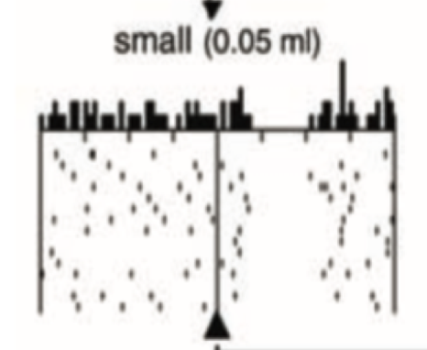
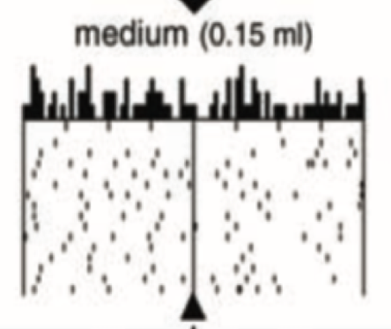
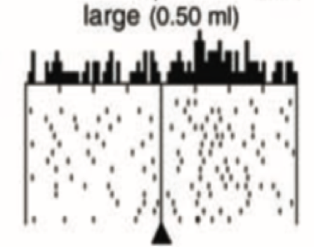
X
V(X) = 0.15
S = 0.05 – 0.15 < 0
Tobler et al. (2005). Science, 307, 1642

Slide 35
X
V(X) = 0.15
S = 0.05 – 0.15 < 0
S = 0.15 – 0.15 = 0
Tobler et al. (2005). Science, 307, 1642

Slide 36
X
V(X) = 0.15
S = 0.05 – 0.15 < 0
S = 0.15 – 0.15 = 0
S = 0.50 – 0.15 > 0
Tobler et al. (2005). Science, 307, 1642

Slide 37
X
V(X) = 0.15
S = 0.05 – 0.15 < 0
S = 0.15 – 0.15 = 0
S = 0.50 – 0.15 > 0
Tobler et al. (2005). Science, 307, 1642

Slide 38
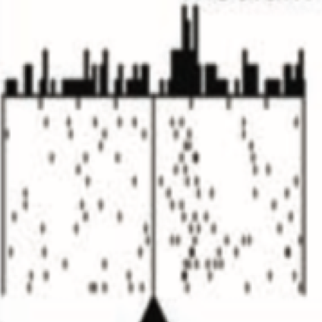
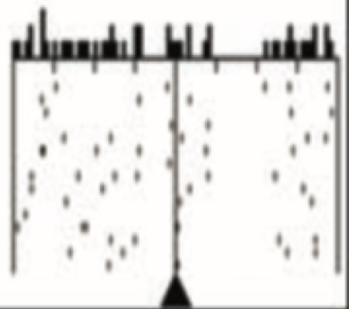
X
0.05 < V(X) < 0.15
Y
0.15 < V(Y) < 0.50
0.05
0.15
0.15
0.50
S > 0
S < 0
Tobler et al. (2005). Science, 307, 1642

Slide 39
TIME-OUT
Comment la valeur associative d’un stimulus évolue-t-elle dans le modèle de Rescorla-Wagner lorsqu’un
stimulus est suivi d’une récompense d’intensité variable?
Qu’en sera-t-il de la surprise ?
La réponse des neurones dopaminergiques chez le macaque sont-elles conformes aux prédiction du
modèle de Rescorla-Wagner ?

Slide 40
Le système dopaminergique est le centre de plaisir du cerveau
Le système dopaminergique implémente l’erreur de prédiction formalisée par le modèle de Rescorla-Wagner
Valeurs
Signal d’apprentissage
s1
$$V(s1)$$
Erreur de prédiction
I$− V(s1)$
Valence
Neurones dopaminergiques
R
$$I$$

Slide 41
Au début de l’apprentissage,
Les neurones dopaminergiques ne réagissent à la présentation du stimulus conditionnel/discriminatif
Réponse phasique des neurones dopaminergiques lorsque la récompense est présenté
Une fois l’apprentissage acquis,
Réponse phasique des neurones dopaminergiques à la présentation du stimulus conditionnel/discriminatif
Aucune réponse des neurones lors de la présentation de la récompense mais…
Si on omet la récompense, désactivation phasique des neurones au moment où la récompense aurait du être donnée.

